Slide 1
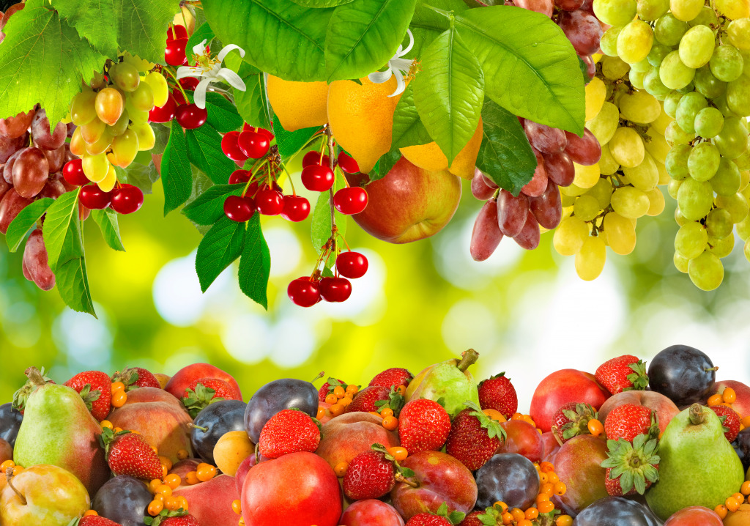
Долгосрочный проект по теме:
«Вкусные» деревья и кустарники
нашего села»
Сроки реализации: 09. 2023 – 05. 2024 г.г.
Место проведения :
МКОУ «СОШ с. Сасыколи им. Г.Г.Коноплёва»
младшая «В» группа
Воспитатель: Чаплыгина Г.А.

Slide 2
Тип проекта: информационно-исследовательский, творческий
Цели: формирование понимания значимости деревьев и кустарников
в природе и жизни человека.
Задачи: расширение и систематизация знаний детей о плодовых
деревьях и кустарниках , растущих в садах родного края, их
характерных особенностях;
воспитание бережного отношения к деревьям и кустарникам
как неотъемлемой части экологической системы;
активизация роли родителей в экологическом воспитании
детей;
развитие умения получать информацию разными способами
и из разных источников;
развитие умения делать выводы, формирование навыков
исследовательской деятельности;
развитие познавательных процессов, творческих
способностей, расширение и обогащение словарного запаса.

Slide 3
Актуальность.
В настоящее время очень много внимания уделяется усилению экологического воспитания жителей нашей страны. А где, как не в детском саду начинать воспитывать экологически грамотного гражданина? Люди привыкли чаще брать у природы, чем отдавать. Варварское отношение как взрослых, так и детей ко всему живому, ведёт к экологической катастрофе. Поэтому очень важно с ранних лет развивать в детях умение созерцать природу, наслаждаться ею, ценить те блага, которые она нам даёт., разумно пользуясь ими без вреда для своего здоровья и окружающего мира.

Slide 4
Стратегии реализации проекта
Информационный этап
(наблюдение, экскурсии по домашнему саду, беседы,
просмотр
презентаций, рассматривание картинок и иллюстраций).
2. Творческий этап
(сбор и засушивание листьев, сбор природного материала
( косточки от фруктов) изготовление поделок, фотографий,
раскрашивание трафаретов, игры, чтение рассказов, сказок
отгадывание загадок ).
3. Итоговый этап
Организация выставки поделок из природного материала.
Оформление альбома «Вкусные» деревья и кустарники
нашего села».

Slide 5
Прогнозируемые результаты:
дети знают, что плодовые деревья и кустарники растут в саду, за ними нужно ухаживать (поливать, обрезать, опрыскивать, собирать плоды);
дети знают названия плодовых деревьев и кустарников ,
растущих в садах родного края;
дети эмоционально реагируют на различные ситуации: задают
вопросы, восхищаются красотой деревьев и кустарников, с
удовольствием играют в игры, участвуют в творческой работе);
у детей развиваются воображение, эстетический вкус, мелкая
моторика, аккуратность, усидчивость, трудолюбие во время
изобразительной деятельности и ручного труда;
у детей воспитывается бережное отношение к природе, желание и
умение видеть и слышать природу, получать эмоциональное
удовольствие от её красоты и неповторимости;
привлечение родителей к работе по проекту способствует сплочению детей и взрослых,а также на родительском примере
дети учатся быть активными и ответственными.

Slide 6
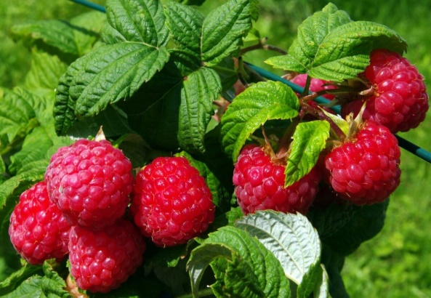
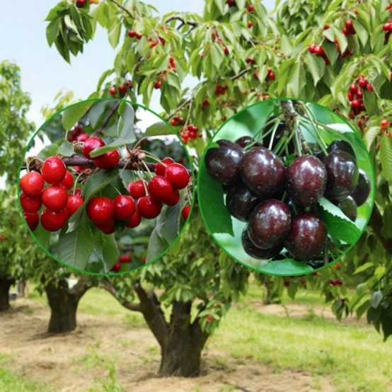
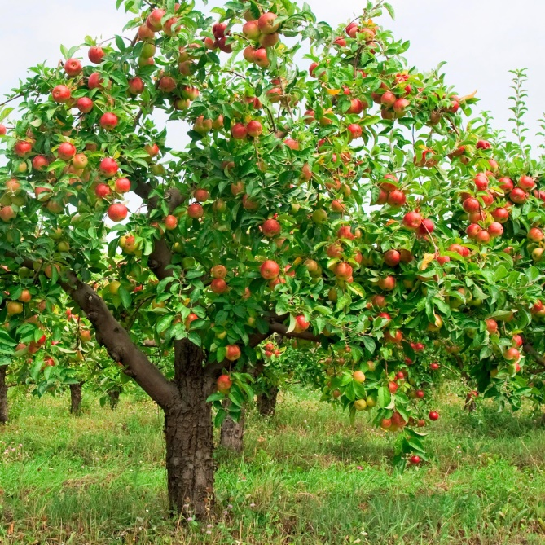
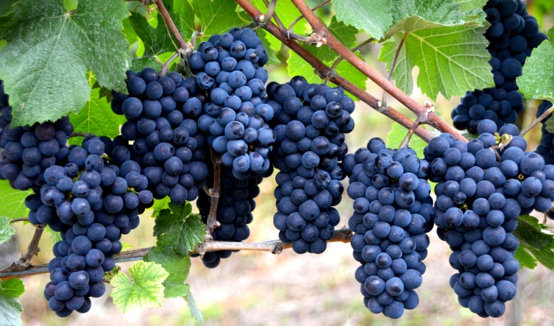
ФОТООТЧЁТ
Подбор, рассматривание фотографий с изображением фруктовых деревьев и кустарников и их плодов

Slide 7
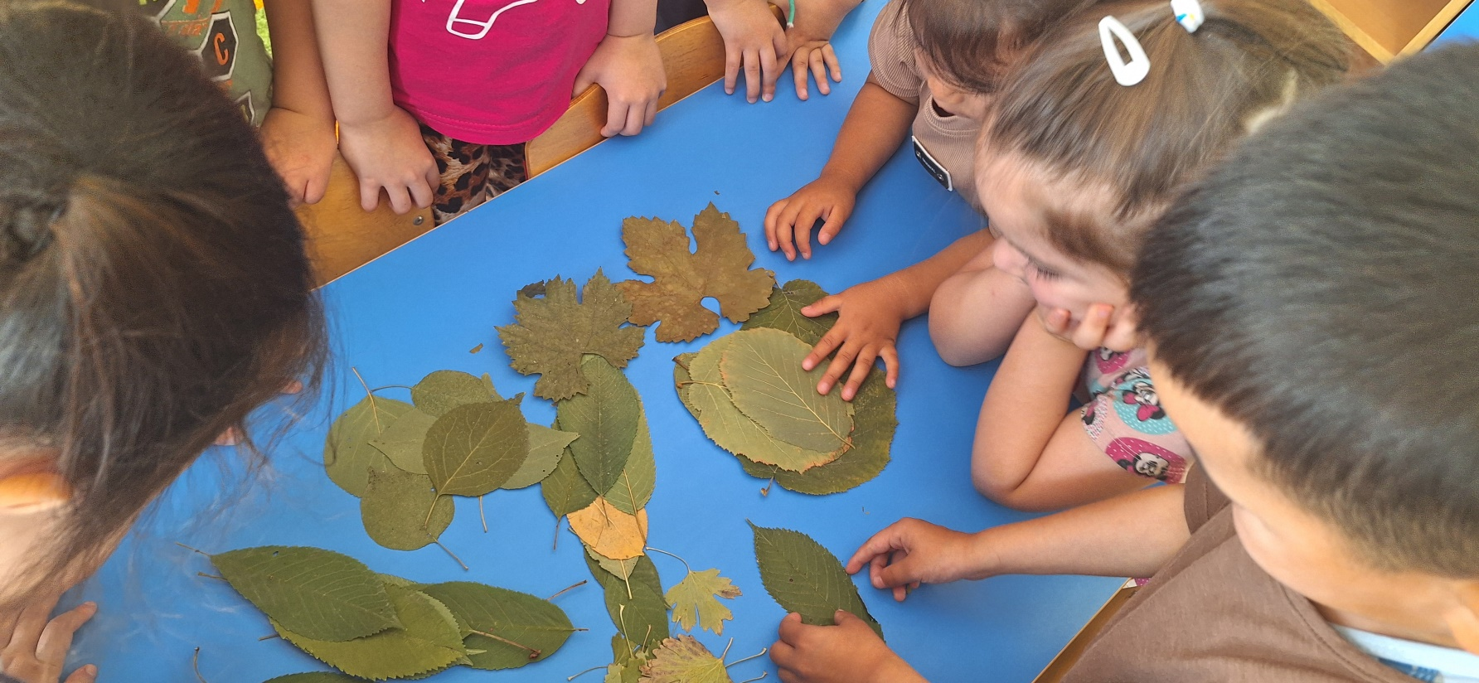
Сбор и засушивание листьев

Slide 8
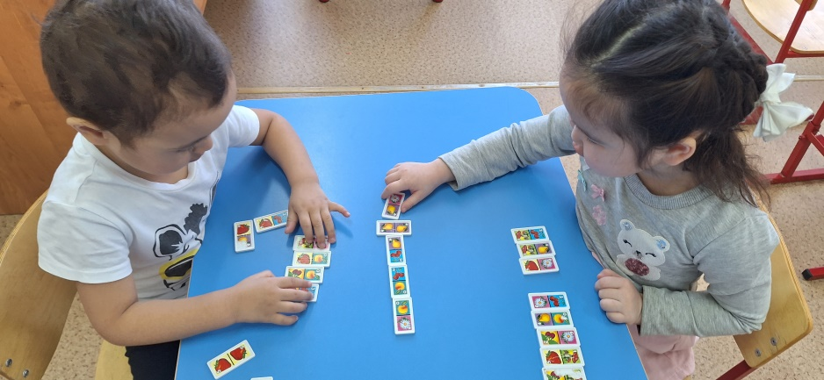
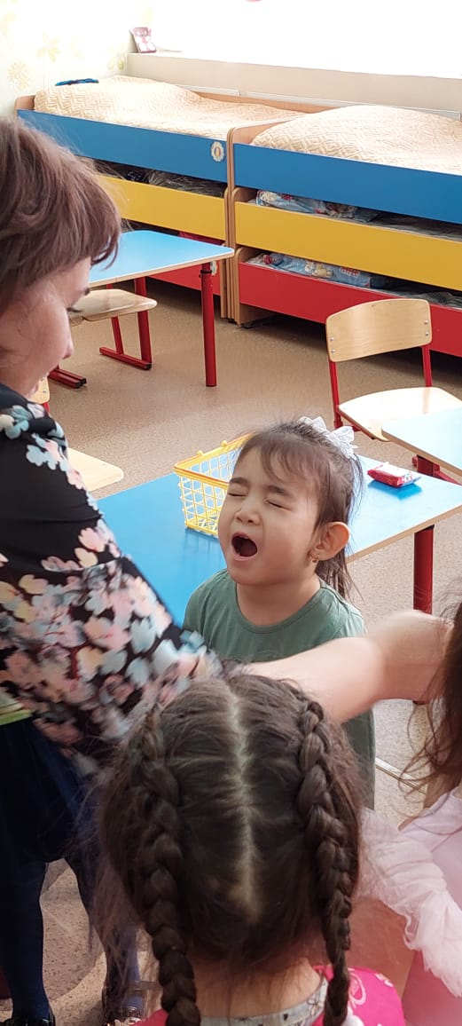
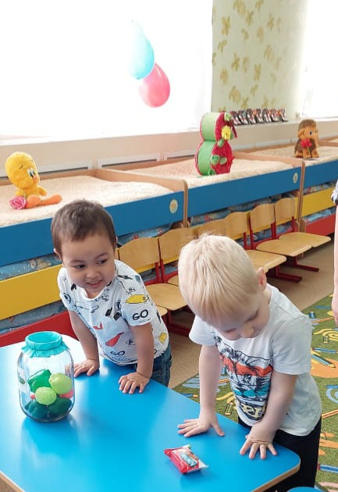
Игры

Slide 9
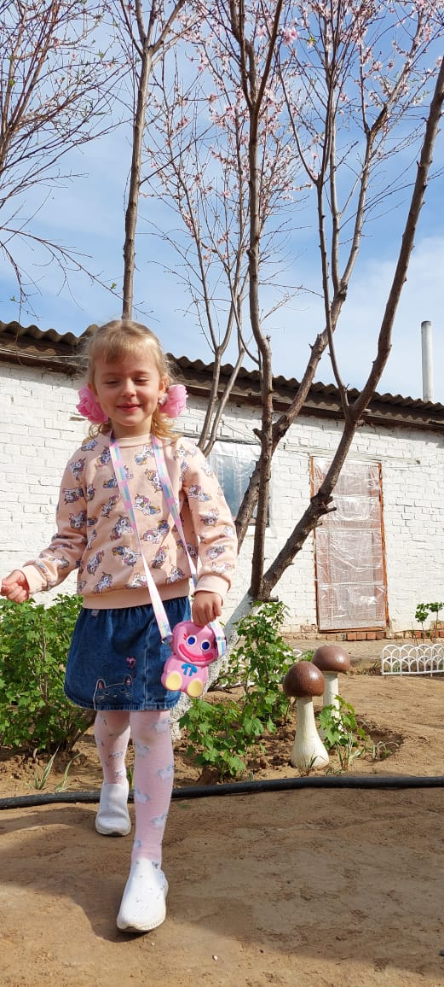
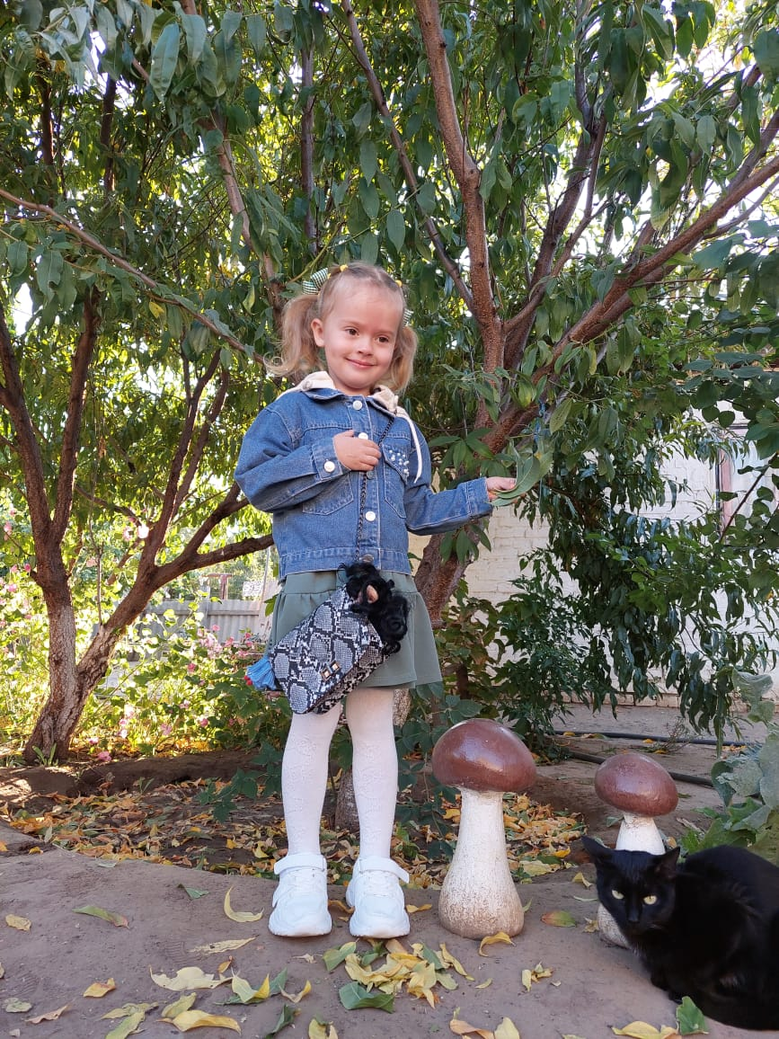
Фотографирование
Персик осенью и весной

Slide 10
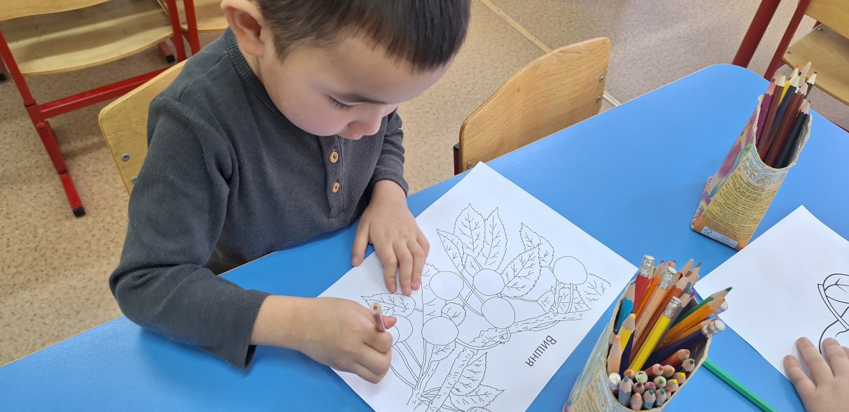
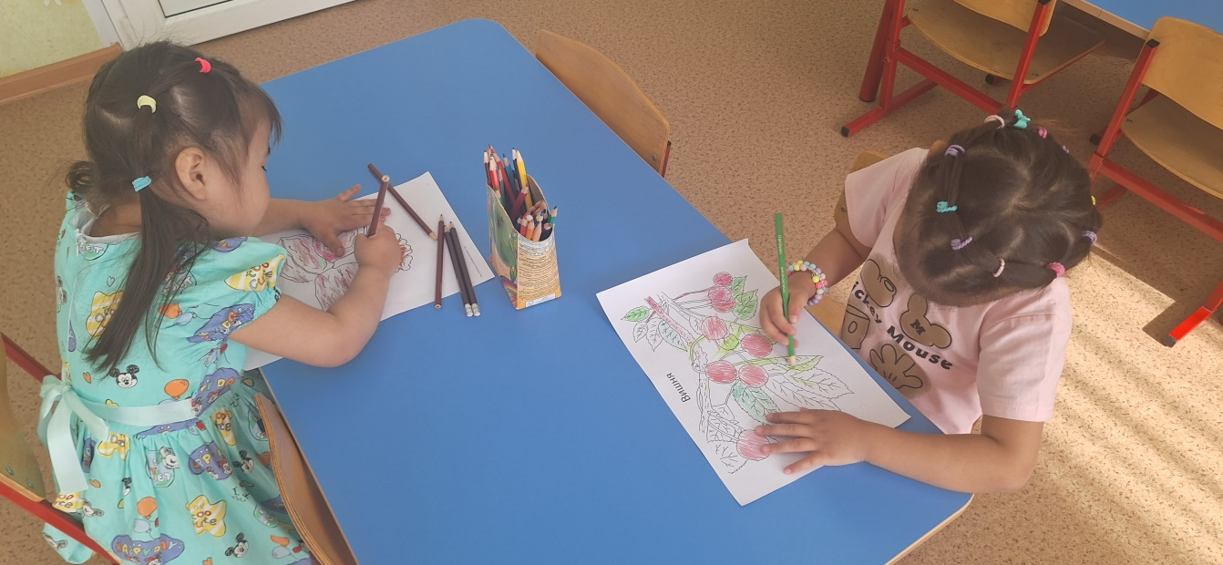
ИЗО деятельность и ручной труд

Slide 11
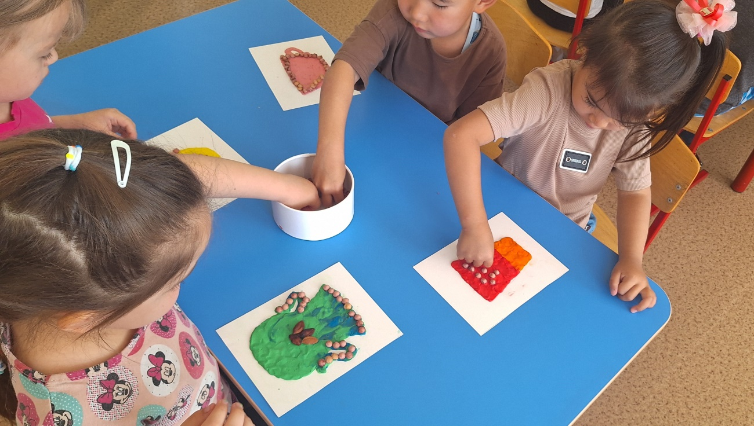
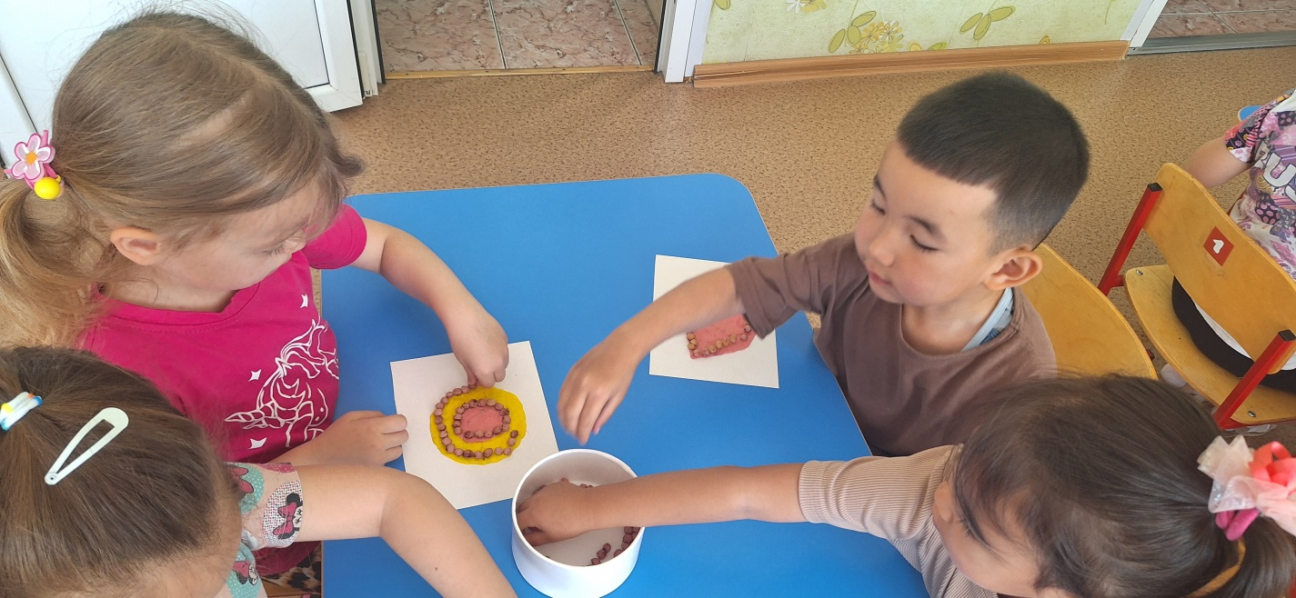

Slide 12
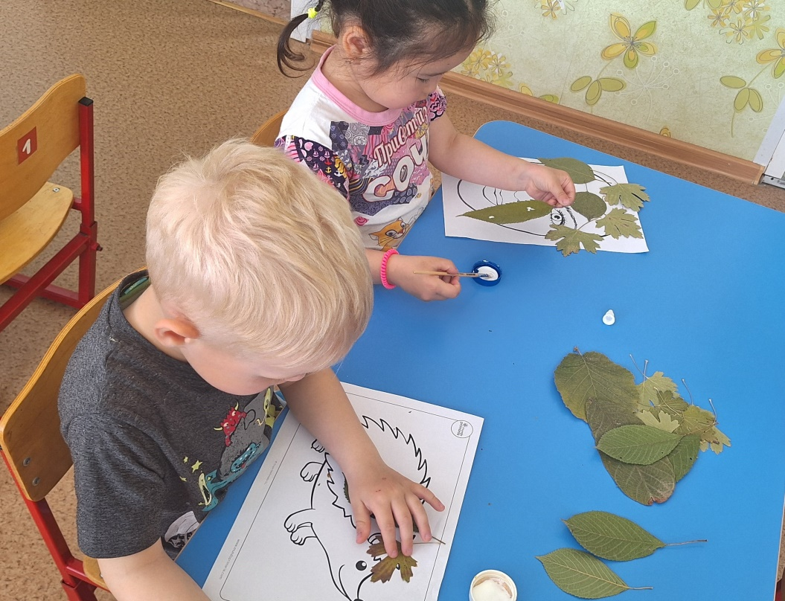
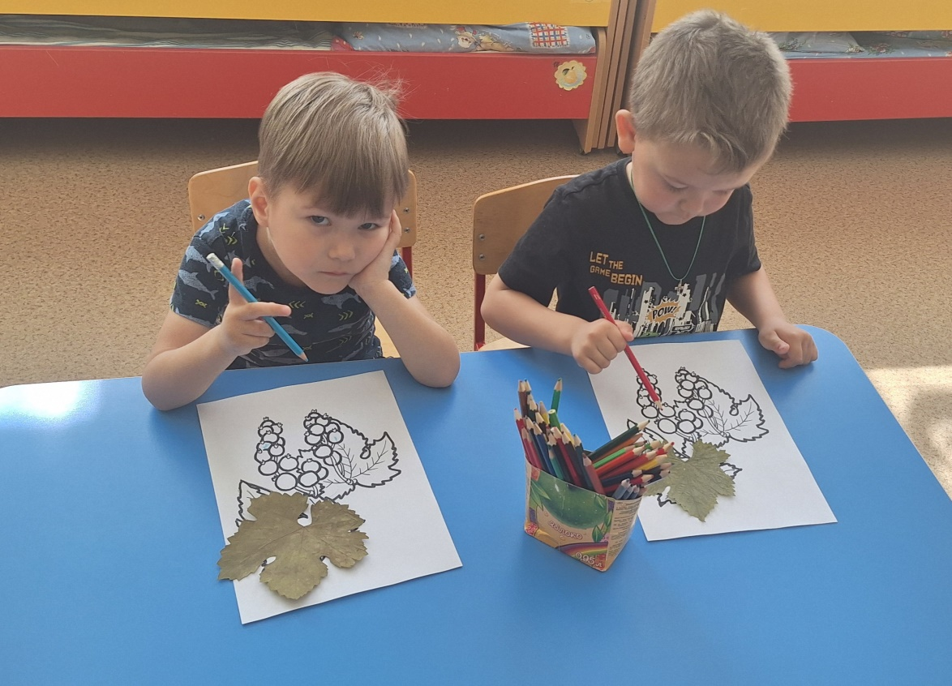

Slide 13
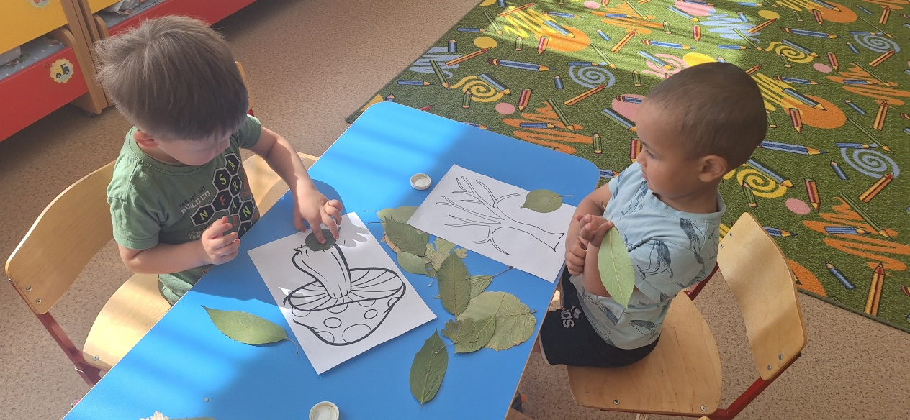
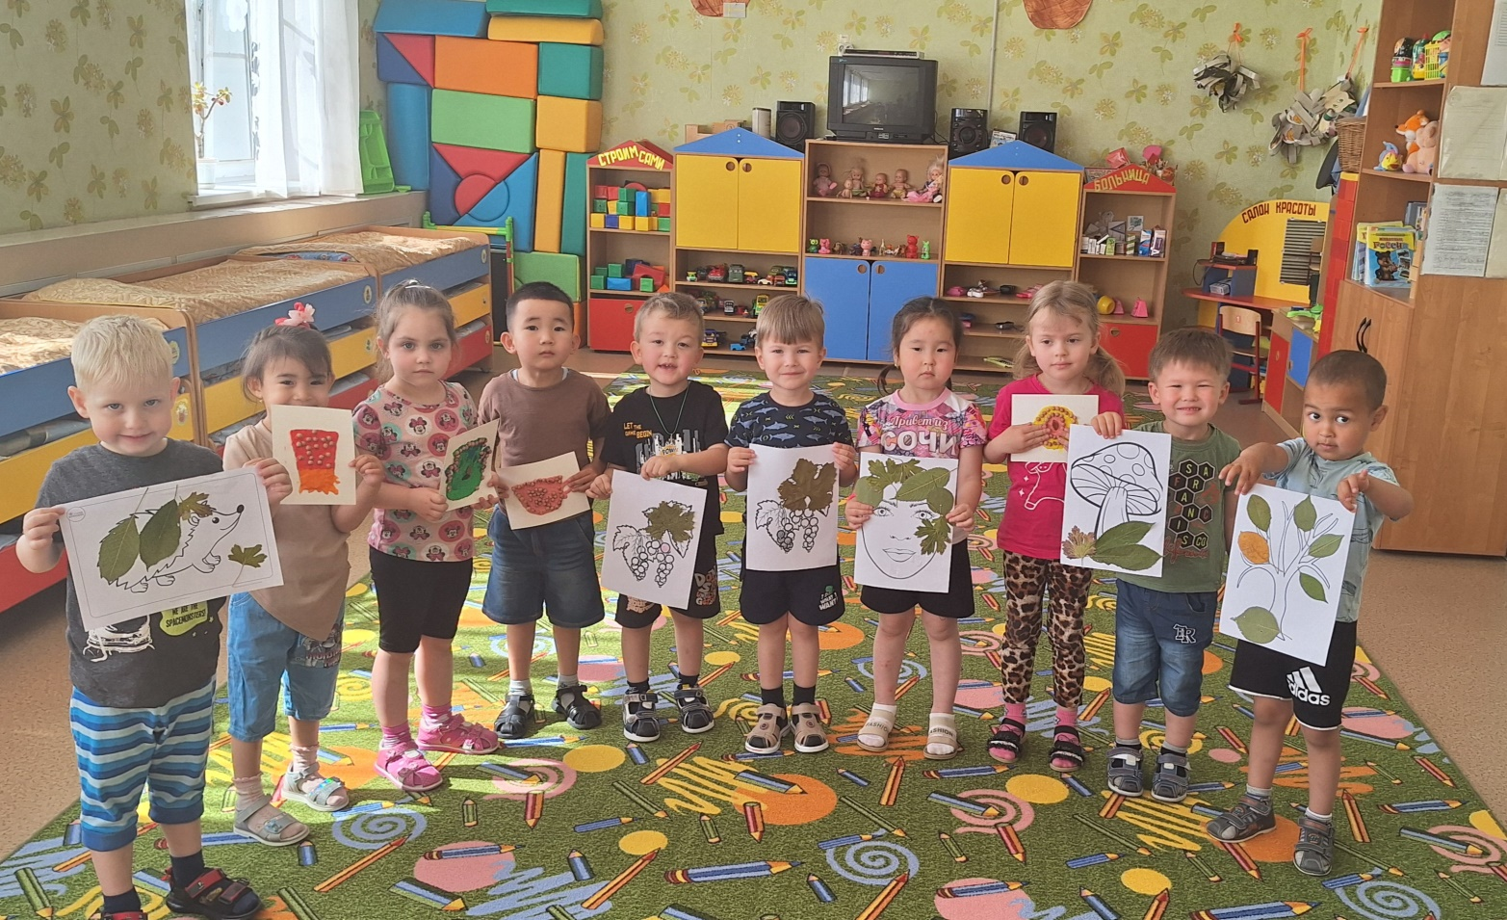

Slide 14
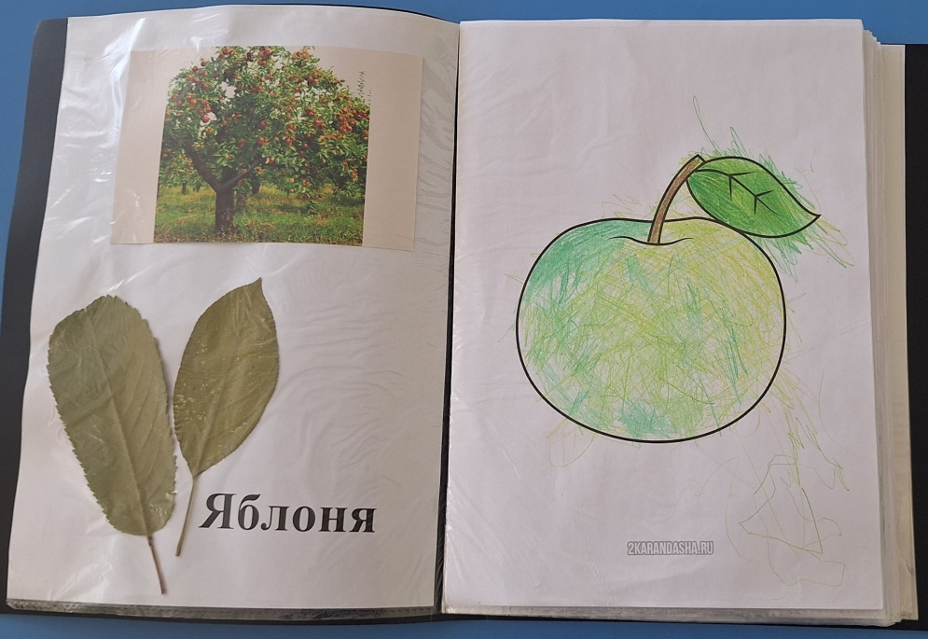
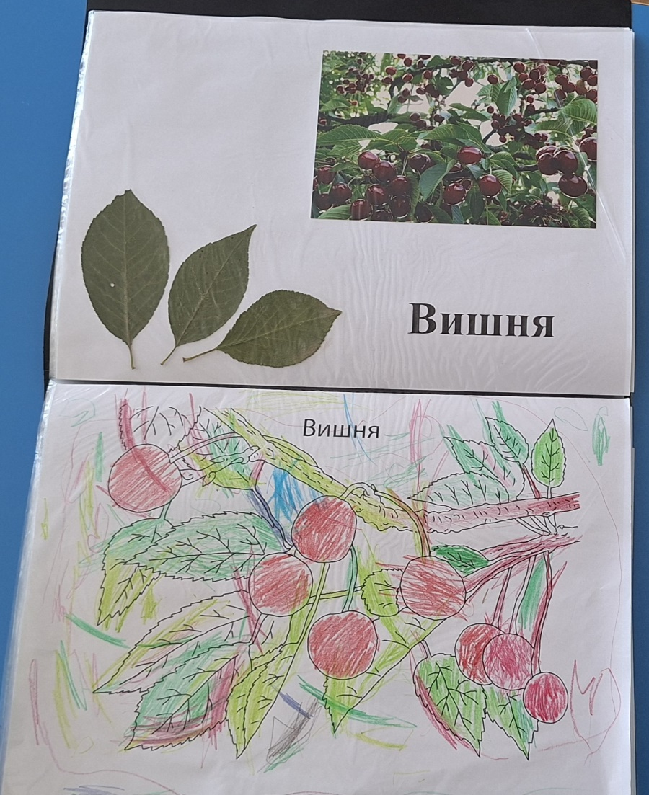
Продукт реализации проекта

Slide 15
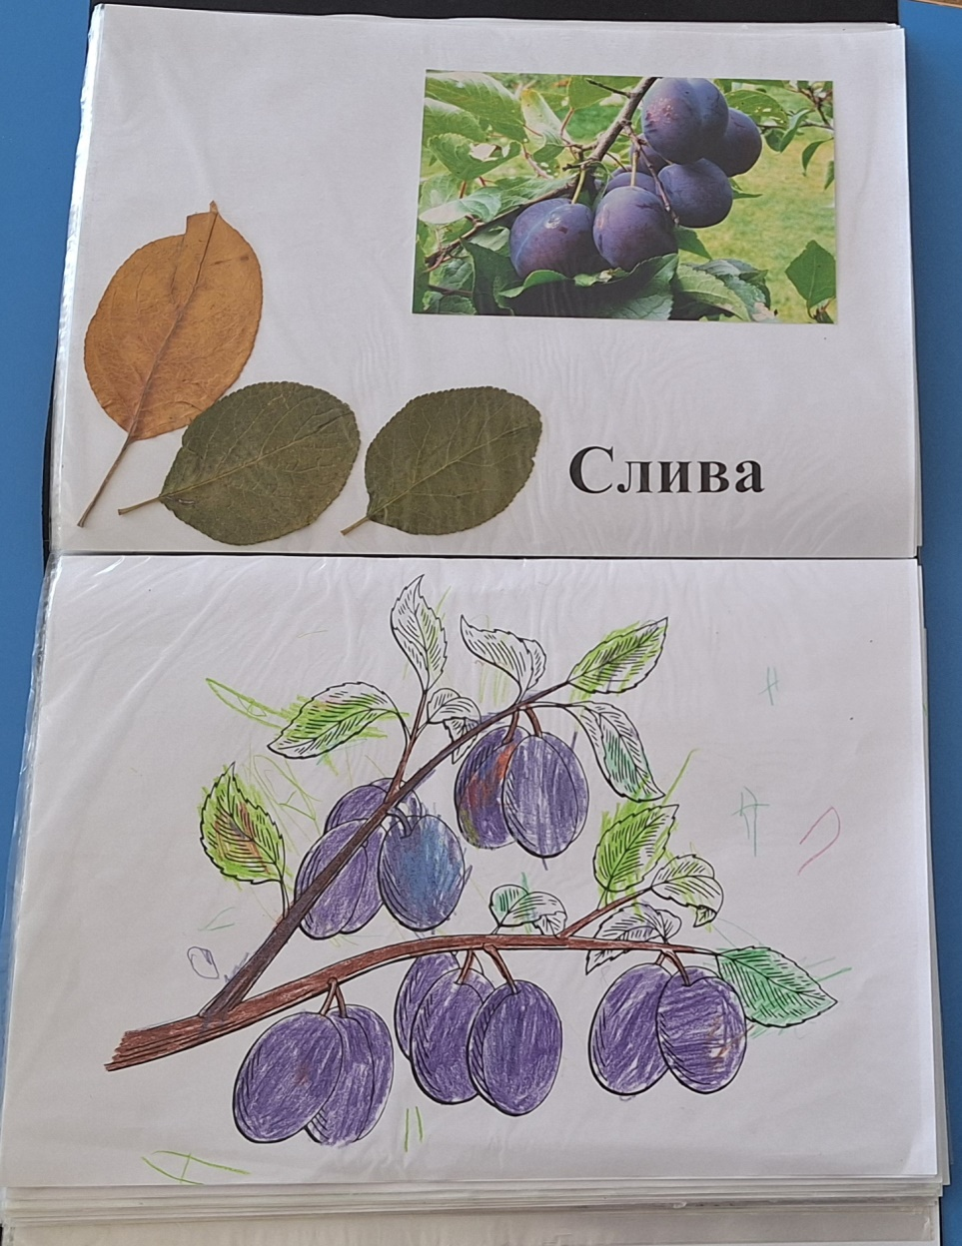
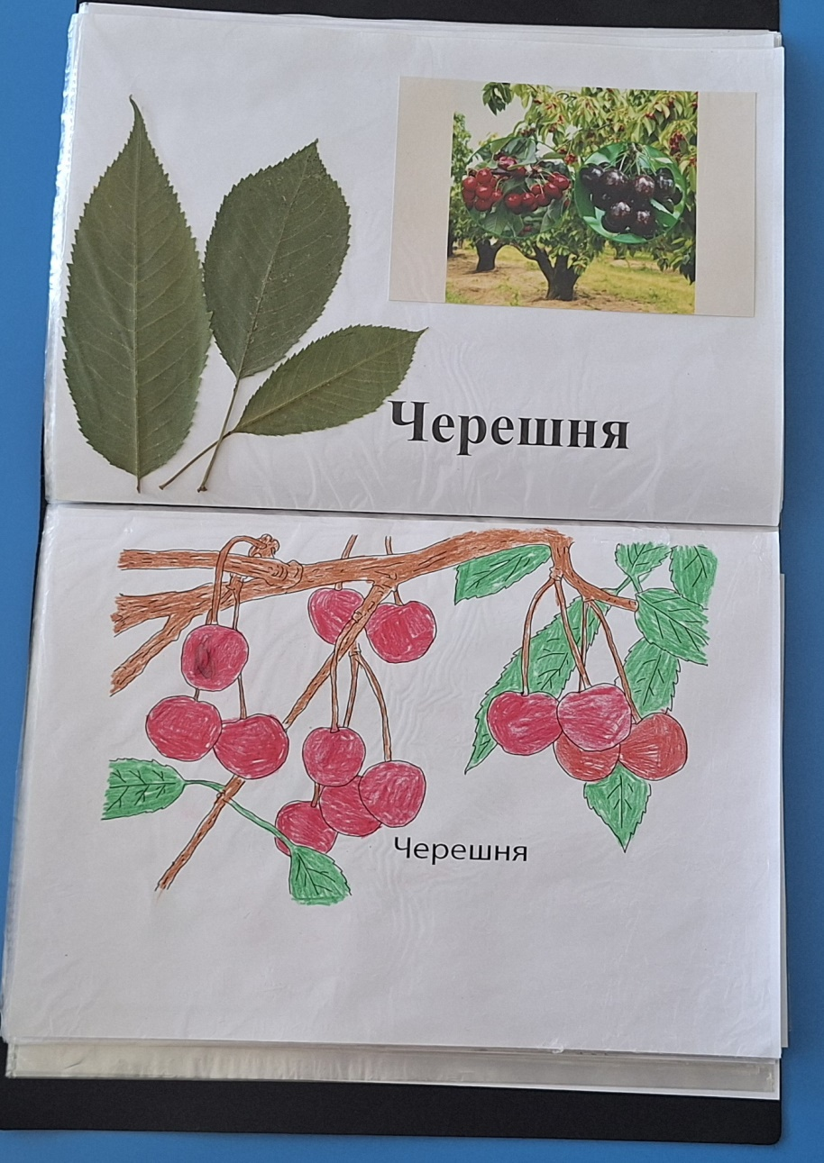

Slide 16
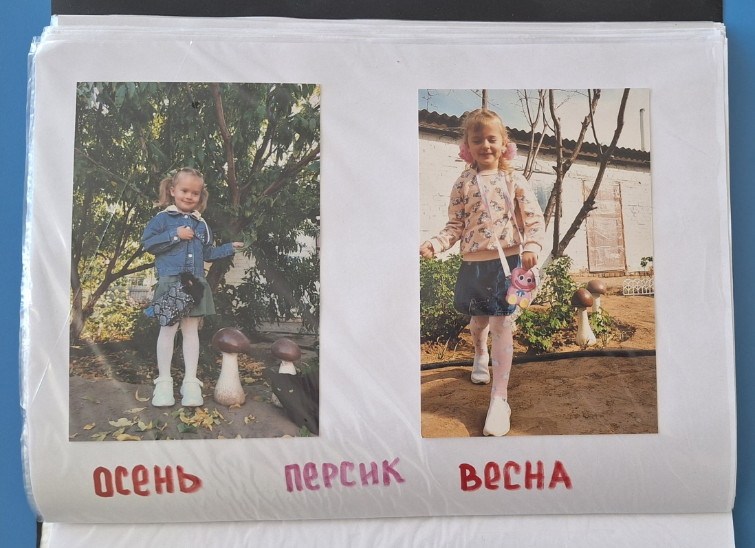
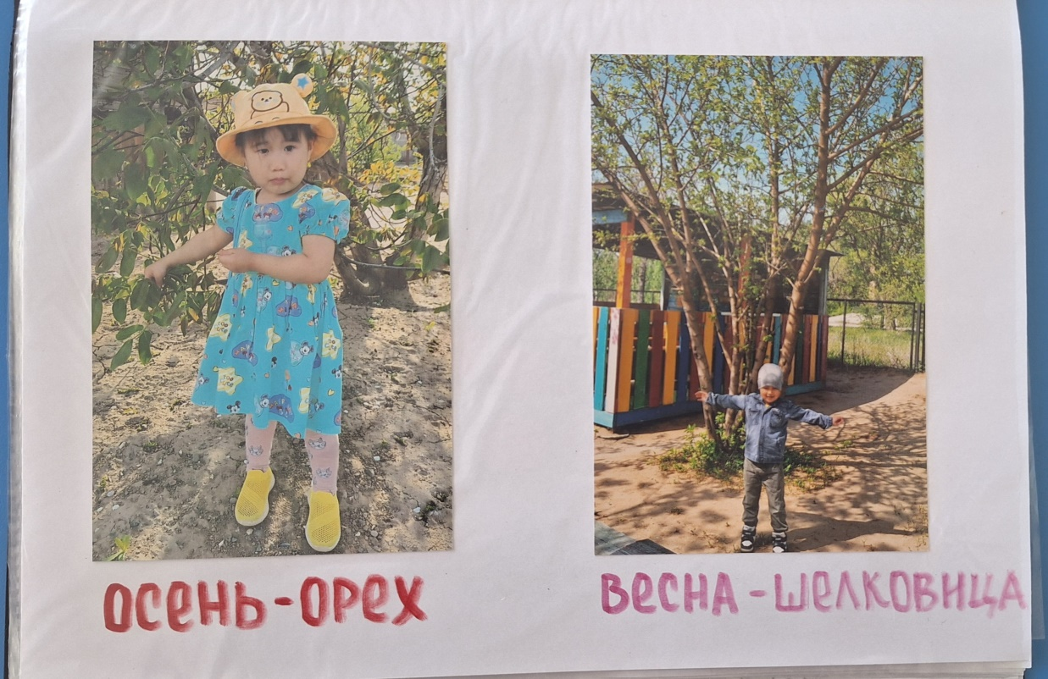

Slide 17
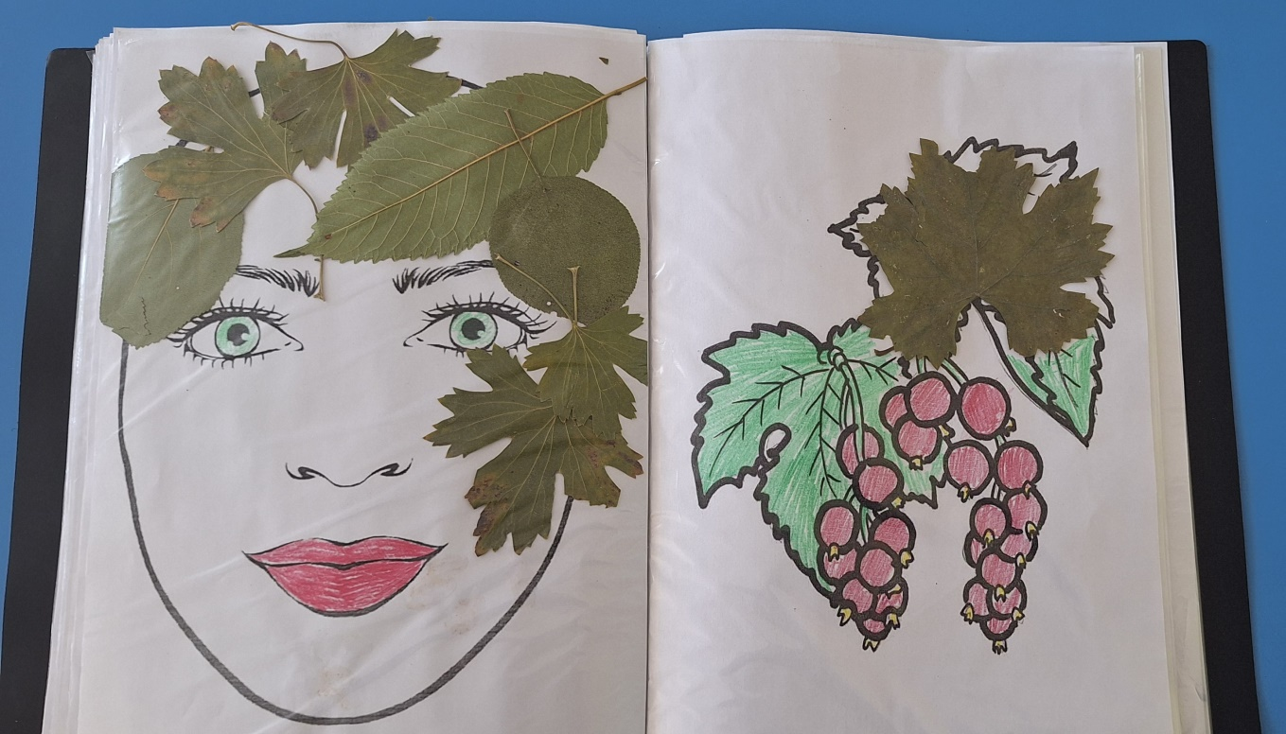
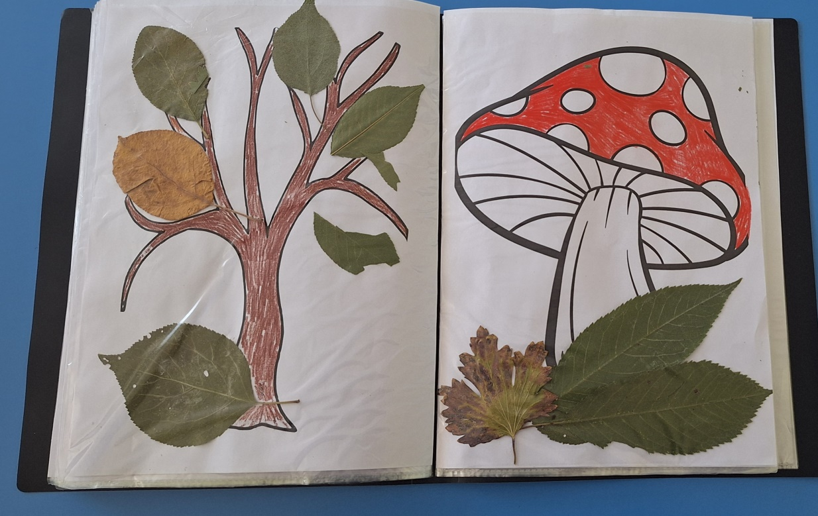

Slide 18

Спасибо за внимание!

